Slide 1
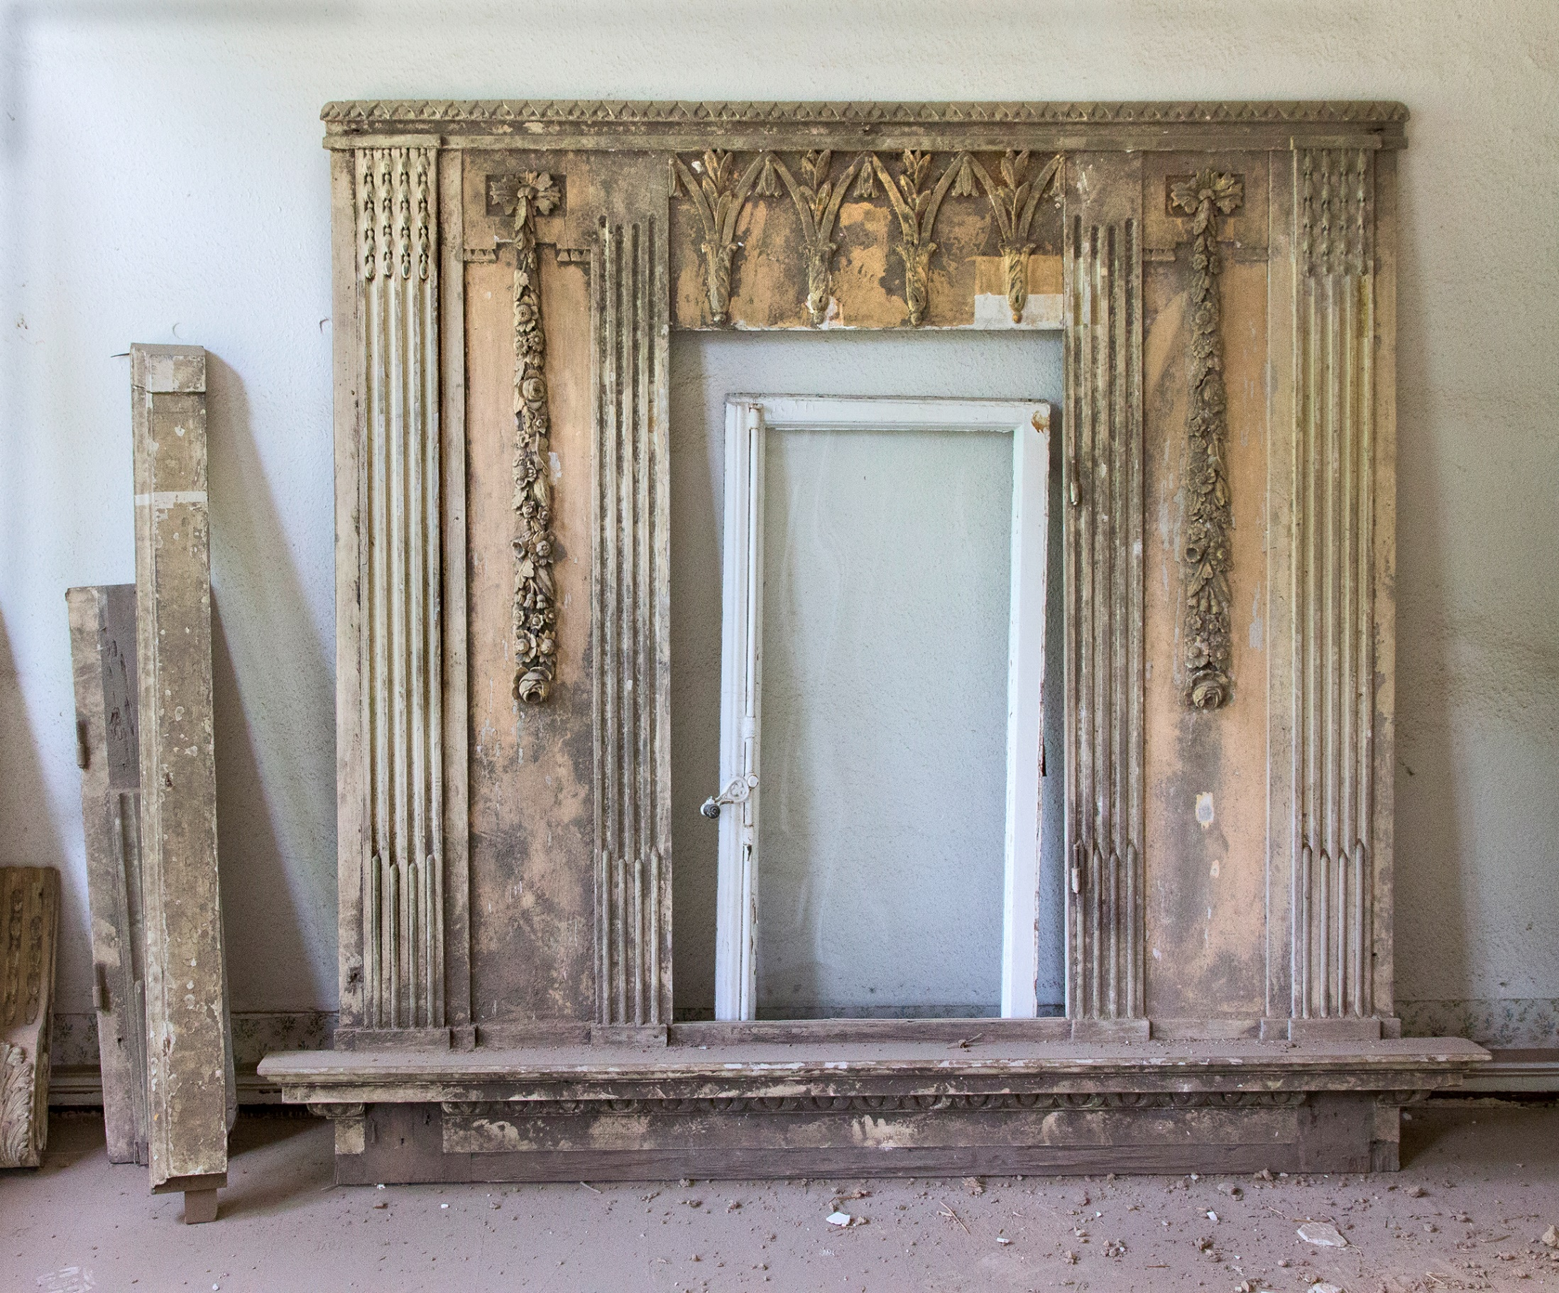
Denkmalschutz ist Klimaschutz
Acht Vorschläge für eine zukunftsorientierte Nutzung des baukulturellen Erbes und seines klimaschützenden Potenzials

Slide 2
Acht nachhaltige Vorschläge für eine zukunftsorientierte Nutzung des baukulturellen Erbes und seines klimaschützenden Potenzials
1 Kompakte Urbanität:
Potenzial historischer Städte nutzen
Revitalisierung im ländlichen Raum:
Denkmäler als Ausgangspunkt
3 Energiewende:
Generationenvertrag für Natur- und Kulturerbe einlösen
4 Quartierskonzepte:
Baubestand vernetzen
5 Ressource Denkmäler:
Ökobilanzen richtig rechnen!
6 Wandel zur Reparaturgesellschaft: Denkmalpflege als Avantgarde
7 Nutzung historischen Wissens:
Vorbild Denkmäler
8 Suffizienz und Konsistenz:
Vorbild historische Gebäudenutzung

Slide 3
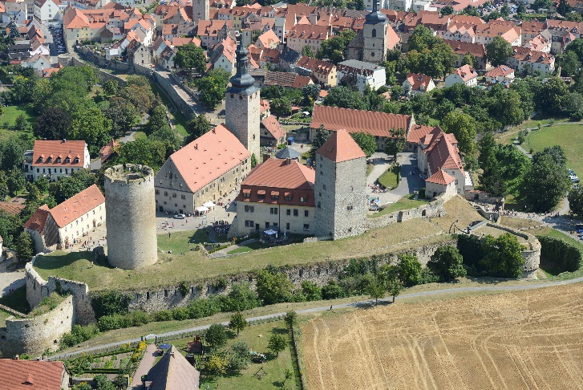
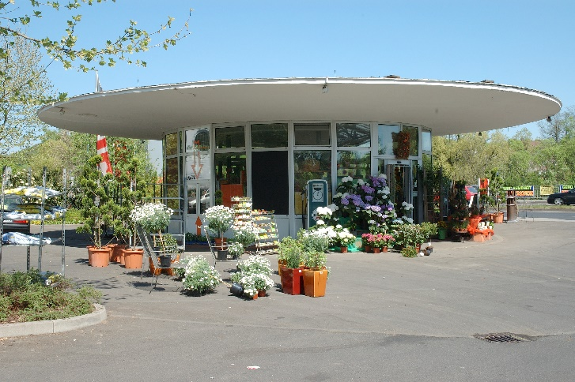
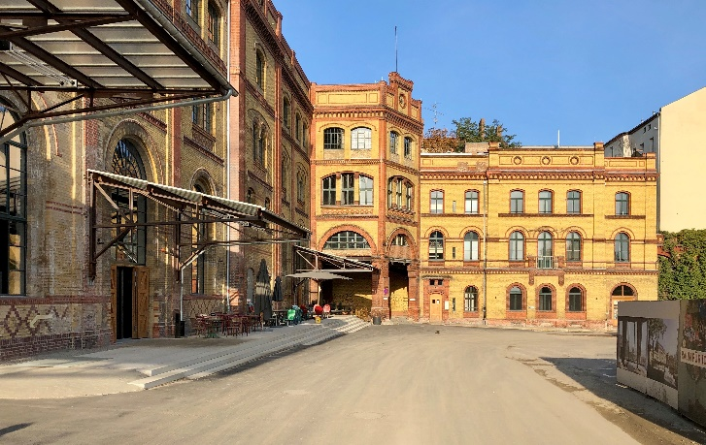
Denkmalschutz ist Klimaschutz: Dieses Potenzial gilt es zu nutzen!
I. Auf städtebaulicher Ebene
II. Auf der Gebäudeebene
III. Auf der Nutzungsebene

Slide 4
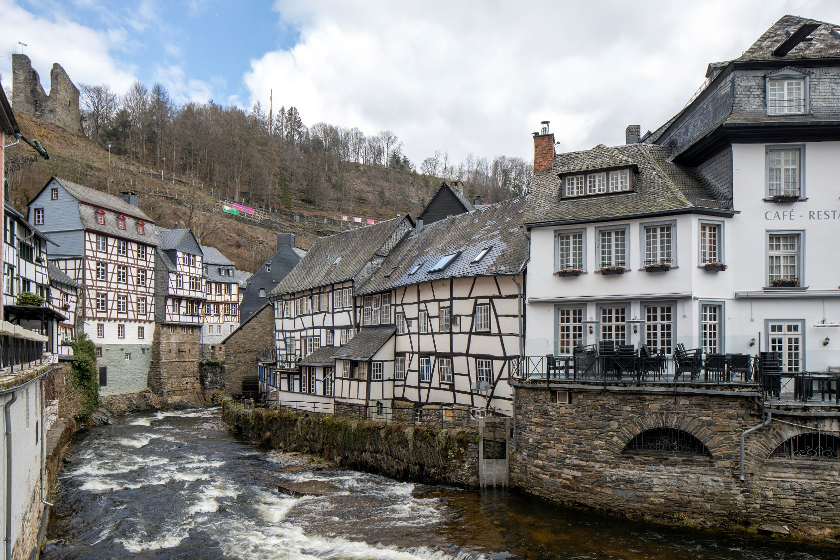
Kompakte Urbanität: Potenzial historischer Städte nutzen
Städtebauliche Ebene für Klimaschutz
Gebäudeebene für Klimaschutz
Nutzungsebene für Klimaschutz

Slide 5
Kompakte Urbanität: Potenzial historischer Städte nutzen
Städtebauliche Ebene für Klimaschutz
Gebäudeebene für Klimaschutz
Nutzungsebene für Klimaschutz
Historische Stadtstrukturen sind nachhaltig, weil
ihre Gebäudedichte Wärmebedarf reduziert und die gemeinsame Nutzung von Energieträgern ermöglicht .
ihre Funktionsmischung Wege verkürzt und effizientere Mobilitätssysteme ermöglicht .
Ihre konzentrierte Bebauung Versiegelung von Böden und mehr Raum für Stadtgrün reduziert
sie als schön und lebenswert empfunden werden
Damit kann ein zukunftsweisender Klimaschutz nicht ohne die unersetzbaren Werte historischer Städte erfolgreich sein.

Slide 6
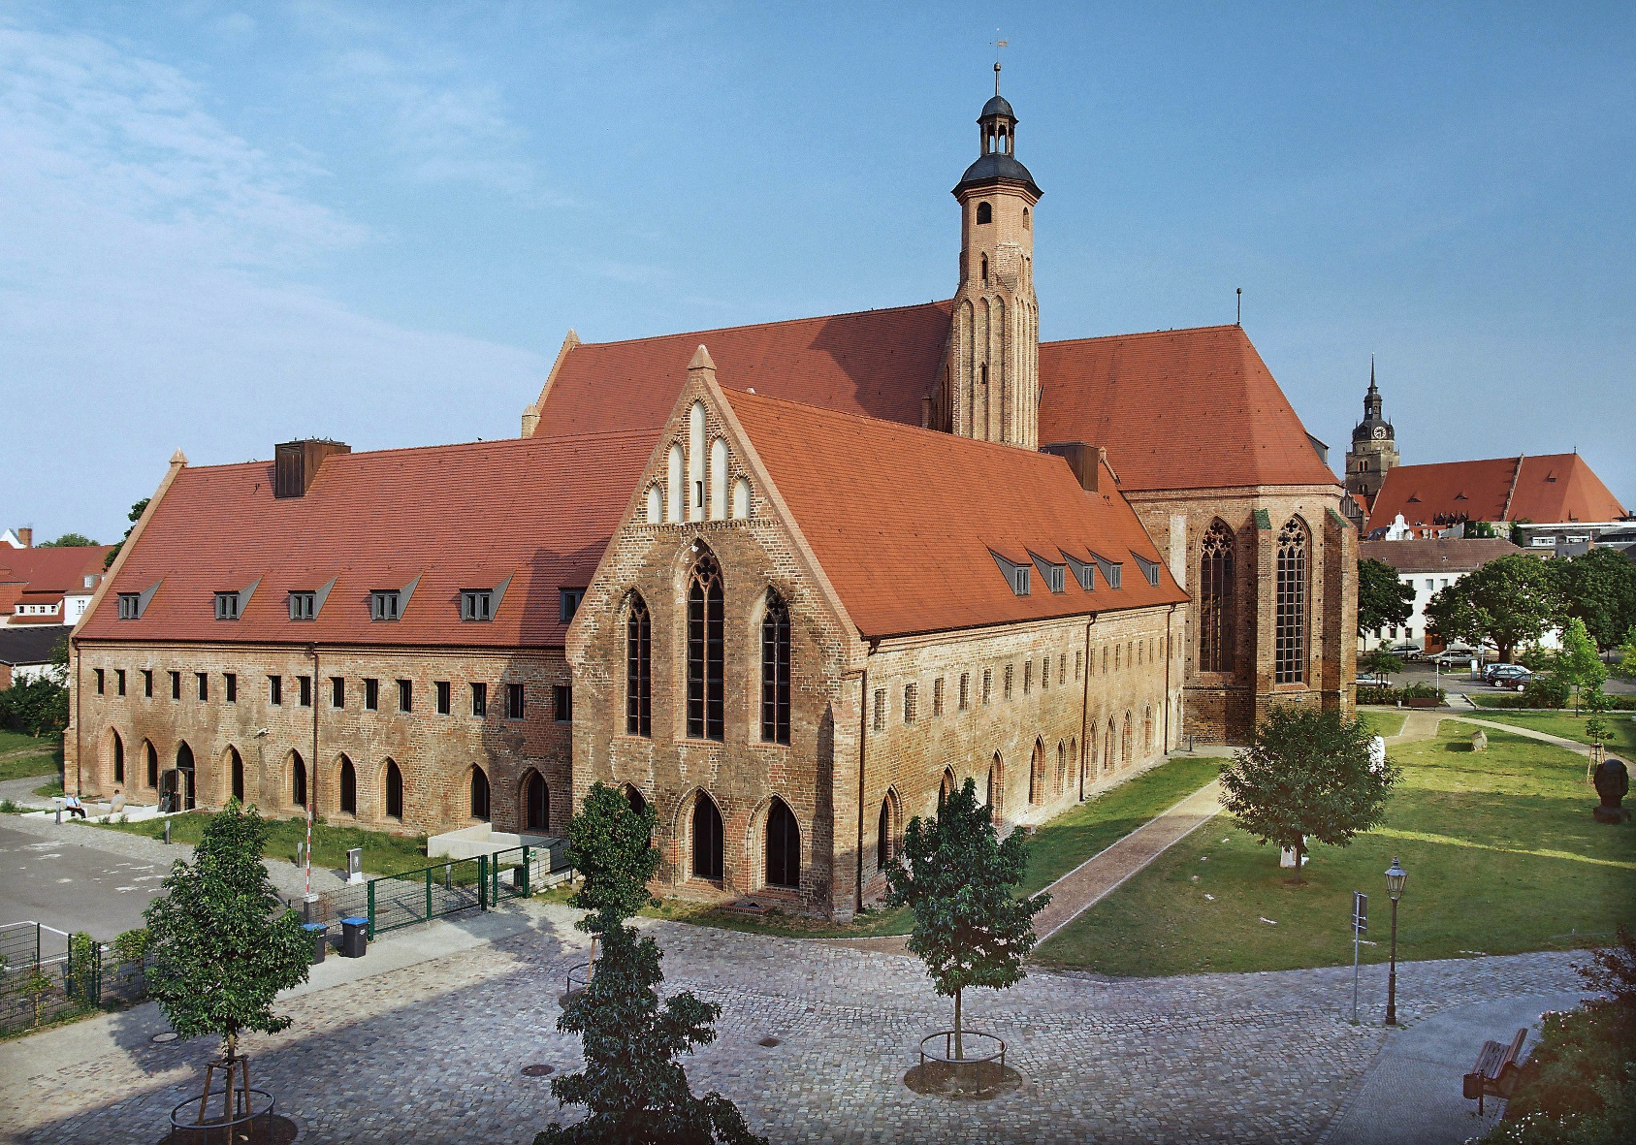
Revitalisierung im ländlichen Raum: Denkmäler als Ausgangspunkt
Städtebauliche Ebene für Klimaschutz
Gebäudeebene für Klimaschutz
Nutzungsebene für Klimaschutz

Slide 7
Revitalisierung im ländlichen Raum: Denkmäler als Ausgangspunkt
Städtebauliche Ebene für Klimaschutz
Gebäudeebene für Klimaschutz
Nutzungsebene für Klimaschutz
Denkmäler
Sind integraler Faktor einer hohen Baukultur, die die Basis funktionierender, attraktiver Städte und Dörfer mit einer hohen Lebensqualität ist
Sind prägende Bestandteile von schönen Ortsbildern.
Sind beständige Orte der Gemeinschaft und des Zusammenhaltes.
Ermöglichen als Teil des öffentlichen Raumes eine inklusive Teilhabe, bieten Heimat und stiften Identität.
Damit sind Denkmäler ideale Ausgangspunkte für Revitalisierungsstrategien. Sie helfen, leerstandsbedingten Abriss zu vermeiden und Ressourcen zu bewahren.

Slide 8
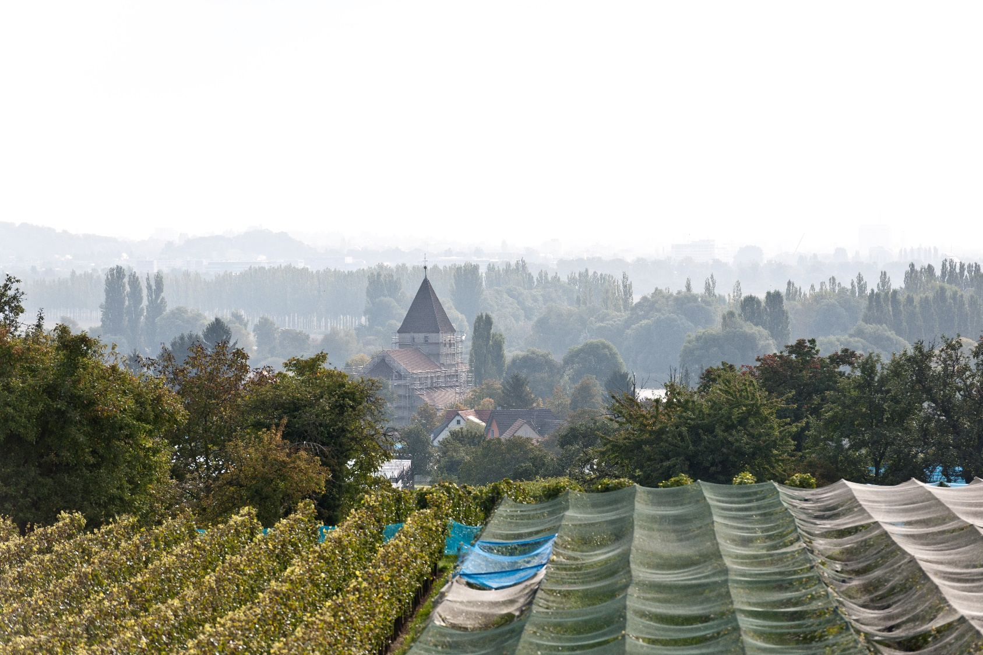
Energiewende: Generationenvertrag für Natur- und Kulturerbe einlösen
Städtebauliche Ebene für Klimaschutz
Gebäudeebene für Klimaschutz
Nutzungsebene für Klimaschutz

Slide 9
Energiewende: Generationenvertrag für Natur- und Kulturerbe einlösen
Städtebauliche Ebene für Klimaschutz
Gebäudeebene für Klimaschutz
Nutzungsebene für Klimaschutz
Die Energiewende darf in der sich als Kulturstaat verstehenden Bundesrepublik kein zweiter Raubbau am Kultur- und Naturerbe sein. Für Europa bekräftigt dies die Erklärung von Davos: „Jede Person hat das Recht, die kulturelle Umwelt zu erleben, sie zu teilen und zu ihr zu gehören“.
Durch einen verantwortungsvollen, treuhänderischen Umgang bleiben die natürlichen und kulturellen Ressourcen auch für nachfolgende Generationen erhalten. Nur so können wir den Generationenvertrag vollständig einlösen.

Slide 10
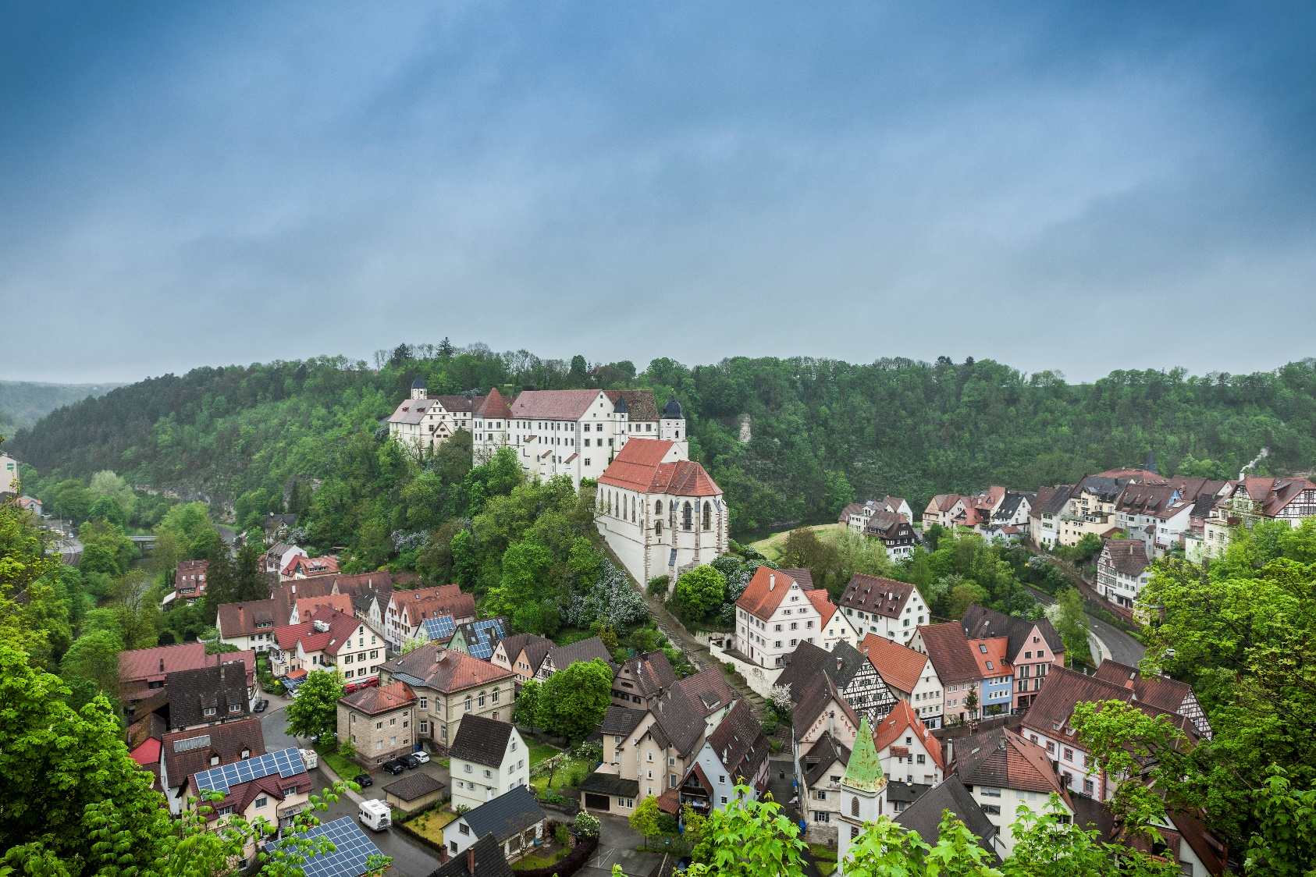
Quartierskonzepte: Baubestand vernetzen
Städtebauliche Ebene für Klimaschutz
Gebäudeebene für Klimaschutz
Nutzungsebene für Klimaschutz

Slide 11
Quartierskonzepte: Baubestand vernetzen
Städtebauliche Ebene für Klimaschutz
Gebäudeebene für Klimaschutz
Nutzungsebene für Klimaschutz
Der Blick auf die Verbesserung der Energieeffizienz beim Einzelgebäude reicht nicht aus, sondern Quartierskonzepte werden benötigt:
Überschüsse und Bedarfe bei der Stromversorgung können durch ein smart grid ausgeglichen werden.
ein Nahwärmenetz an zentraler Stelle kann die Heizenergie- und Warmwasserversorgung effizient sicherstellen.
durch kluge und effiziente Vernetzungsstrategien können z. B. mit zentralen technischen Anlagen auf Basis von Erdwärme, solarthermischen Großanlagen oder Großwärmepumpen verunstaltende Eingriffe in Substanz und Erscheinungsbild baukulturell wichtiger Gebäude und Ensembles verhindert werden.
Quartierskonzepte sind nachhaltig, weil sie autarker sind und ökonomische, ökologische und soziokulturelle Effekte in sich vereinigen.

Slide 12
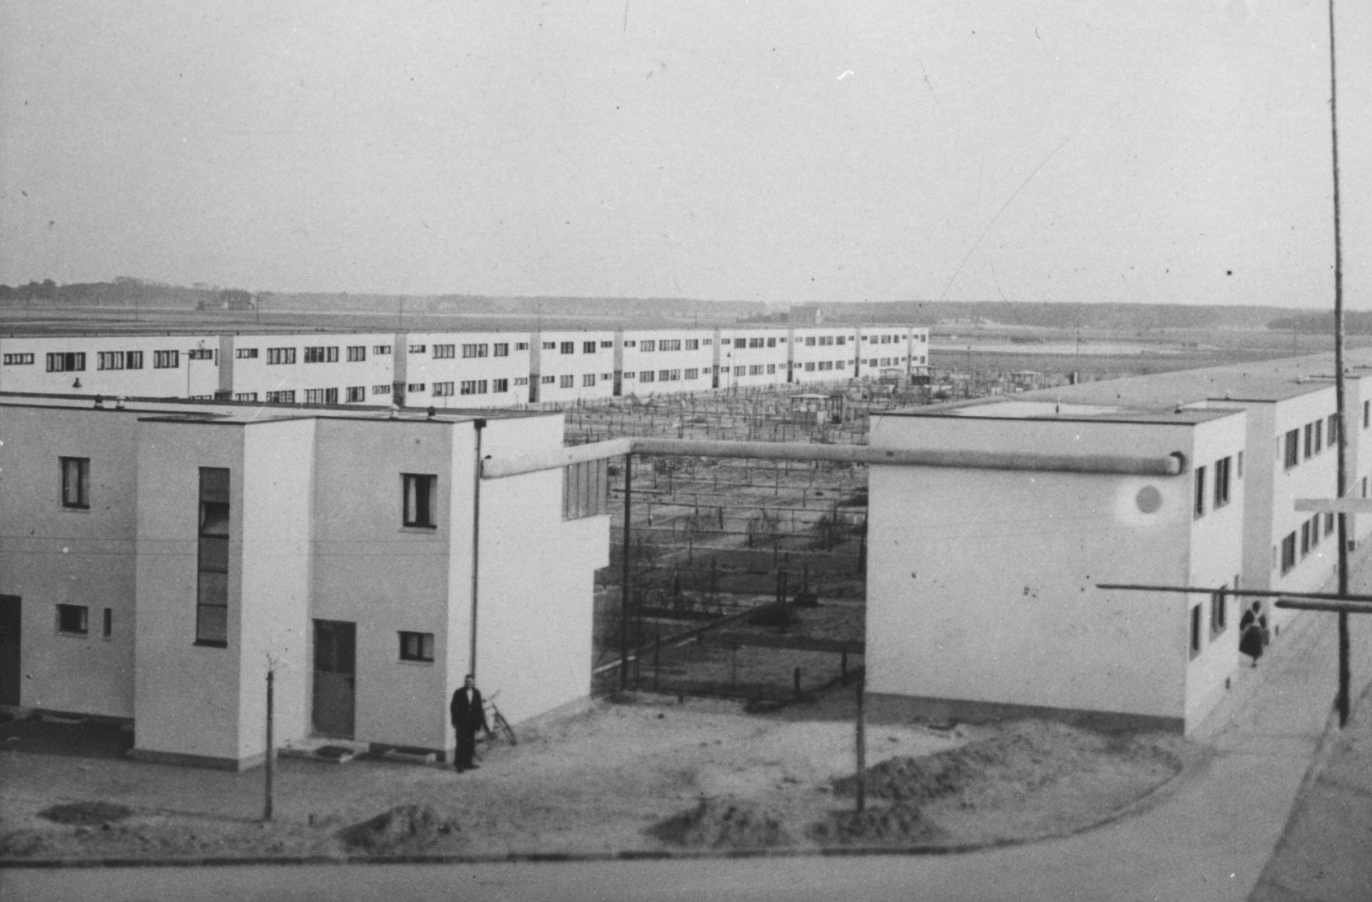
Ressource Denkmäler: Ökobilanzen richtig rechnen!
Städtebauliche Ebene für Klimaschutz
Gebäudeebene für Klimaschutz
Nutzungsebene für Klimaschutz

Slide 13
Ressource Denkmäler: Ökobilanzen richtig rechnen!
Städtebauliche Ebene für Klimaschutz
Gebäudeebene für Klimaschutz
Nutzungsebene für Klimaschutz
insbesondere die Herstellung von Baumaterialien verbraucht enorm viel Energie und stößt große Mengen an Treibhausgasen aus. Gegenüber Neubauten haben Denkmäler daher eine gute Ökobilanz durch:
Langlebigkeit (Speicher grauer Energie und Vermeidung von CO2-Emmissionen auch in Zukunft)
substanzschonende Instandsetzungen.
häufig robuste, fehlerverzeihende und reparaturfreundliche Konstruktionen
Ihre Ökobilanz lässt sich weiter durch bauphysikalisch sinnvolle, minimalinvasive Maßnahmen zur Effizienzsteigerung in der Nutzungsphase optimieren.
Um kein verzerrtes Bild zu erhalten, muss die Bewertung der ökologischen Qualität von Gebäuden den gesamten Lebenszyklus berücksichtigen.

Slide 14
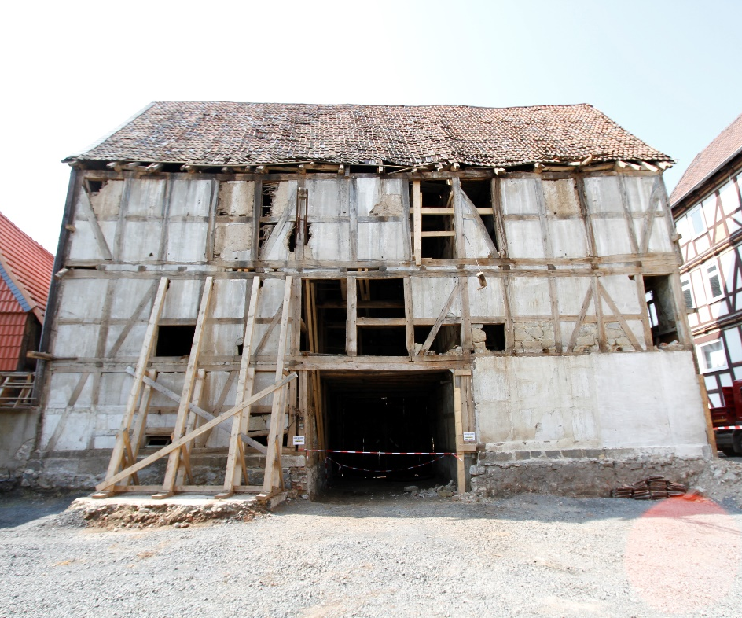
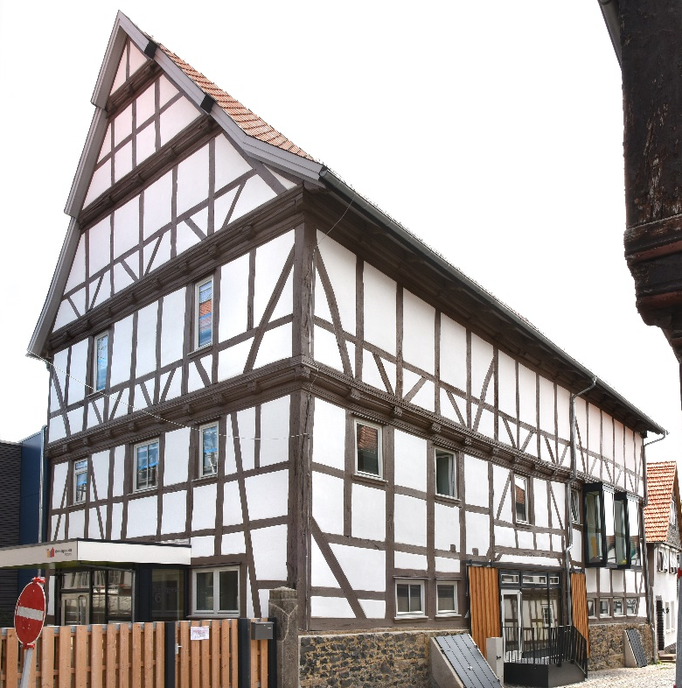
Wandel zur Reparaturgesellschaft: Denkmalpflege als Avantgarde
Städtebauliche Ebene für Klimaschutz
Gebäudeebene für Klimaschutz
Nutzungsebene für Klimaschutz

Slide 15
Wandel zur Reparaturgesellschaft: Denkmalpflege als Avantgarde
Städtebauliche Ebene für Klimaschutz
Gebäudeebene für Klimaschutz
Nutzungsebene für Klimaschutz
Denkmalpflege
verlängert mit ihrer ressourcenschonenden Pflege und Wartung die Lebensdauer von Kulturdenkmälern.
verwendet nachhaltige Reparaturtechniken
sie achtet verwendete Rohstoffe und Baumaterialien sowie (kunst-) handwerkliche Leistungen.
verwendet seit Jahrzehnten vordringlich ökologische Baustoffe
Mit ihrer Reparaturkultur minimiert die Denkmalpflege Gewinnung, Herstellung und Transport neuer Baumaterialien, vermeidet Abfall und reduziert ökonomische und ökologische Kosten. Damit ist sie Leitbild eines bewahrenden, kreislaufwirtschaftlichen Umgangs mit Substanz in allen Bereichen des Lebens.

Slide 16
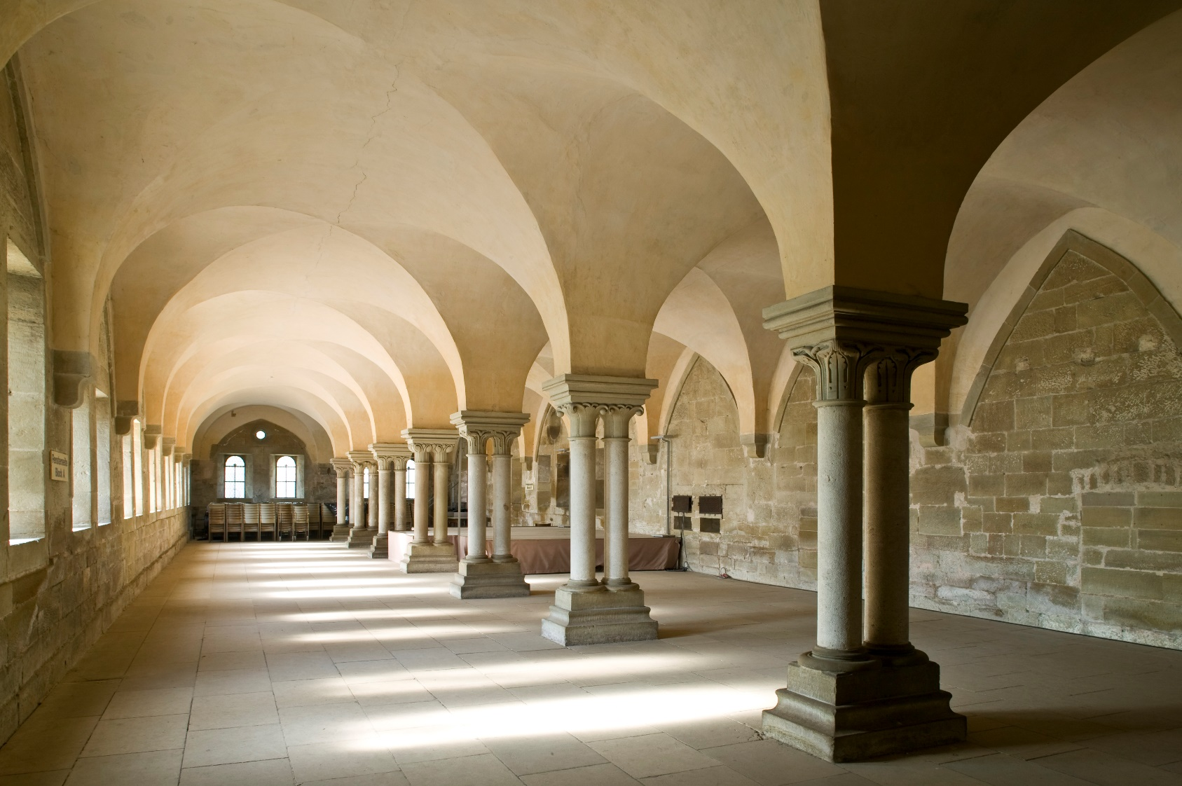
Nutzung historischen Wissens: Vorbild Denkmäler
Städtebauliche Ebene für Klimaschutz
Gebäudeebene für Klimaschutz
Nutzungsebene für Klimaschutz

Slide 17
Nutzung historischen Wissens: Vorbild Denkmäler
Städtebauliche Ebene für Klimaschutz
Gebäudeebene für Klimaschutz
Nutzungsebene für Klimaschutz
Denkmäler speichern
Reparaturfreundliche, langlebige Bautechniken und Baumaterialien
Lösungen für eine klimafreundliche Optimierung (z.B. regional verfügbare, klimatisch für die Region passende Materialien, Orientierung von Räumen zur Nutzung von solarer Wärmestrahlung oder zum sommerlichen Wärmeschutz).
Wissen über Reparaturtechniken, nachhaltige Materialien, Recyclingfähigkeit, Anpassungs- und Wandlungsfähigkeit sowie Widerstandsfähigkeit.
Fähigkeiten und Kenntnisse früherer Generationen im Umgang mit klimatischen Herausforderungen.
Informationen über den Umgang mit Ressourcen in der Vergangenheit
Dieses Wissen gilt es zu bewahren und durch Vermittlung auf den gesamten Gebäudebestand zu übertragen.

Slide 18
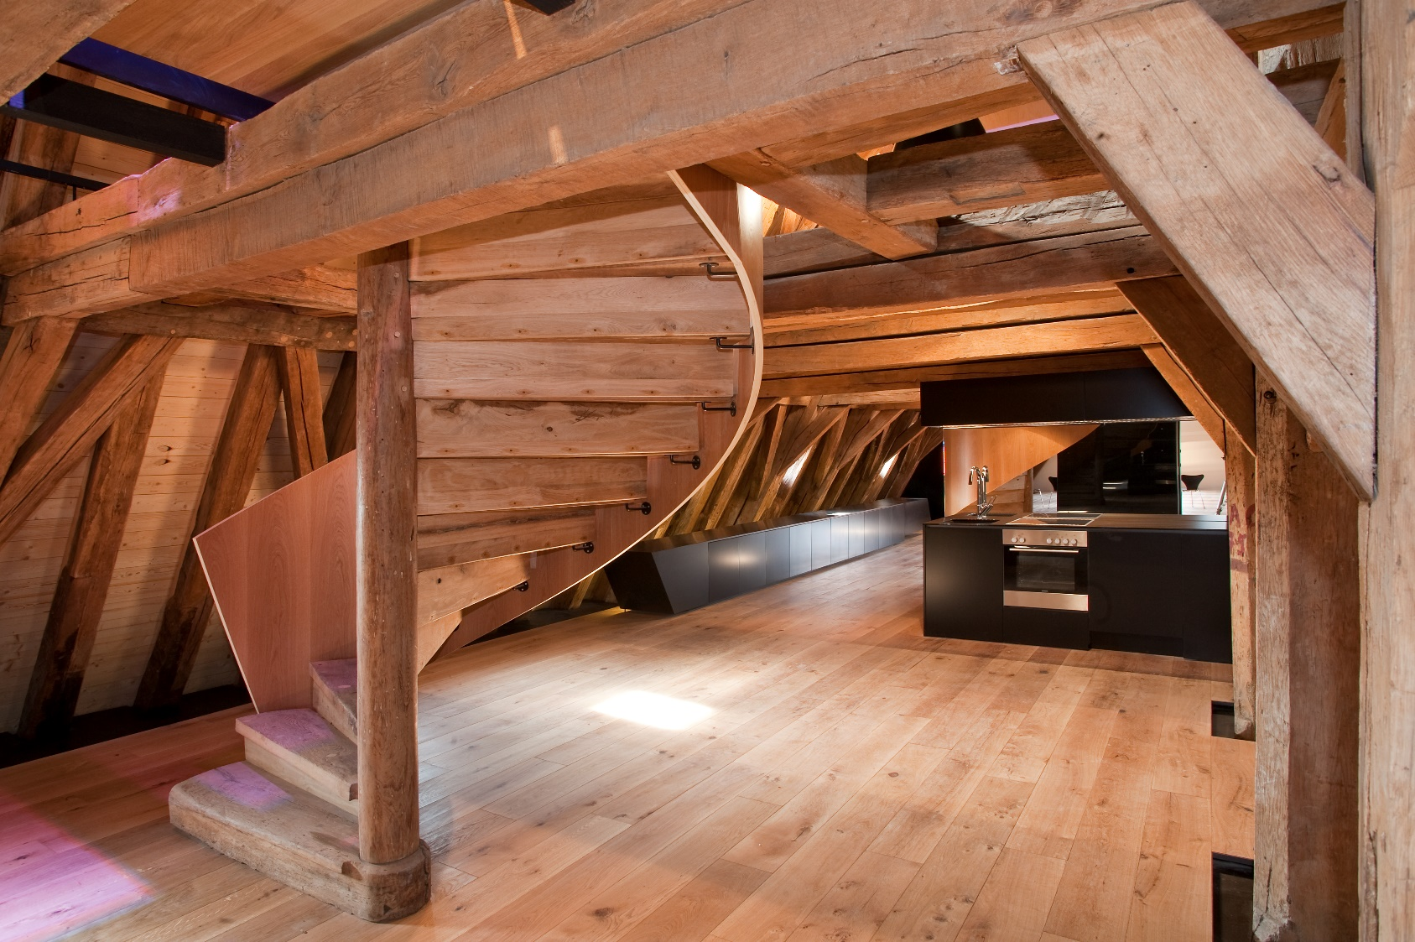
Suffizienz und Konsistenz: Vorbild historische Gebäudenutz
Städtebauliche Ebene für Klimaschutz
Gebäudeebene für Klimaschutz
Nutzungsebene für Klimaschutz

Slide 19
Suffizienz und Konsistenz: Vorbild historische Gebäudenutz
Städtebauliche Ebene für Klimaschutz
Gebäudeebene für Klimaschutz
Nutzungsebene für Klimaschutz
Der Energieverbrauch im Gebäudesektor steigt trotz effizienterer Heizungen und Gebäudedämmung durch
gestiegene Anforderungen hinsichtlich Raumbedarf, Raumtemperturen und Gebäudetechnik. Effizienz im Sinne von Hightech-Lösungen reicht nicht aus, ergänzend sind Suffizienz und Konsistenz nötig, aus Baudenkmälern bekannte Lowtech-Lösungen:
regional und saisonal angepasste Bauweisen
auf die klimatischen Gegebenheiten reagierende Grundrisse und Anordnungen von Raumfunktionen
natürliche Raumtemperierung durch Querlüften und Verschattung
natürliche Luftfeuchteregulierung durch ökologische Baumaterialien wie Lehm und Holz
„Klimazonen“ im Gebäude mit höher und niedrig temperierten Räumen
bewährte Bauteile wie beispielsweise Holzkasten- und Winterfenster
Diese historische Gebäudenutzung gilt es als wichtigen Beitrag zur Senkung des Energieverbrauches wiederzubeleben.

